Slide 1

Самостоятельная работа по решению задач с помощью Prolog
Условия задачи №8: Вычислить факториал числа N.

Slide 2
Шаг 1. Математическое определение факториала
Факториал определяется рекурсивно:
Базовый случай:
По математическому определению: 0!=1 – это условие, при котором рекурсия завершается.
Если его не будет, Prolog уйдёт в бесконечную цепочку вызовов и зависнет.
Рекурсивный случай:
N!=N⋅(N−1)! , где N>0

Slide 3
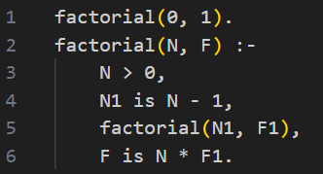
Шаг 2. База знаний (исходный код)
Исходный код базы знаний выглядит следующим образом:
Разберем по частям:
Строка 1 – базовый случай содержащий условие, при котором рекурсия завершается. Без этого условия Prolog уйдёт в бесконечную цепочку вызовов и зависнет.
Строки 2-6 – рекурсивный случай

Slide 4
Шаг 3. База знаний (исходный код). Рекурсивный случай.
Со второй строки начинается новое правило: factorial(N, F) :- истинно, если выполняются следующие условия
N > 0, - Это условие-охранник, которое гарантирует, что правило применяется только для N > 0. Это необходимо, чтобы избежать бесконечной рекурсии при отрицательных числах.
N1 is N - 1, - Вычисляем N – 1. Оператор is — это арифметическое вычисление в Prolog. Он вычисляет выражение справа и присваивает результат переменной слева.
factorial(N1, F1), - Это сердце рекурсии: Чтобы узнать N!, нужно сначала узнать (N−1)!
Prolog запоминает контекст и ждёт результата F1.
F is N * F1. - Теперь, когда известен F1 = (N−1)!, мы вычисляем: F = N × F1 = N!
Результат возвращается через унификацию переменной F.

Slide 5
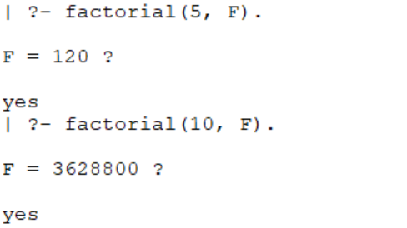
Шаг 4. Пример работы

Slide 6
Самостоятельная работа по решению задач с помощью Prolog
Выполнили студенты:
Сабитов Рафаэль Равилевич
Кружкова Алина Алексеевна
Шульга Ольга Петровна

